Slide 1

Multimodal Model Intro
발제자 : 정현우 (junghw3333@gmail.com)
랩 : HUMANE Lab
2024-04-13

Slide 2




Background
전통적인 AI 모델은 주로 텍스트, 이미지, 오디오 등 단일 모달리티(양식)의 데이터에 초점을 맞추어 개발
예를 들어, 자연어 처리 모델은 텍스트 데이터만을, 컴퓨터 비전 모델은 이미지 데이터만을 다루는 경향이 있음.
이러한 단일 모달리티 중심 접근 방식은 각 데이터 유형에 특화된 모델을 만들 수 있다는 장점이 있지만, 실제 세계의 복잡성을 충분히 반영하지 못한다는 한계가 있음.

Slide 3
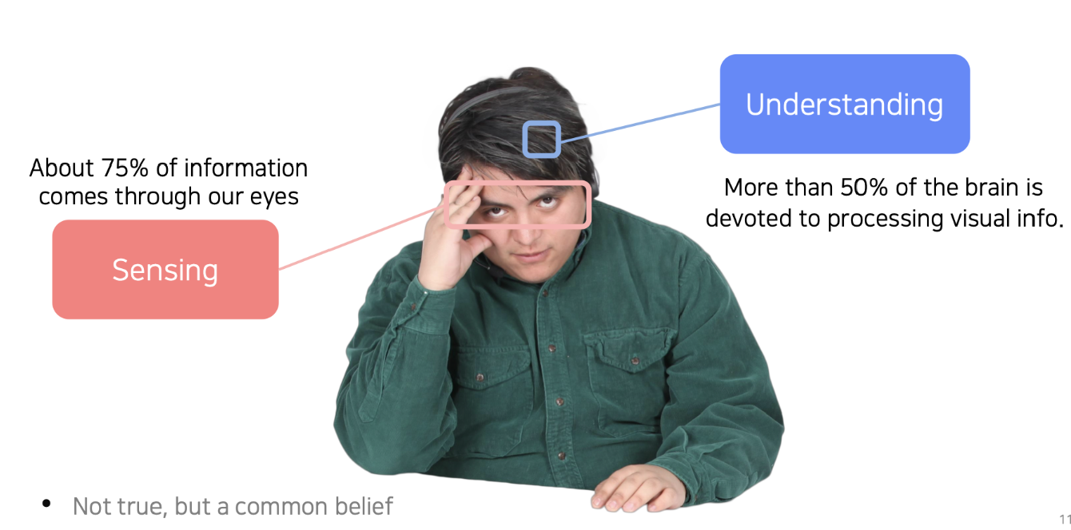
Background
우리가 살고 있는 실제 세계에는 다양한 형태의 데이터가 존재
사람들은 텍스트, 이미지, 음성, 동작 등 여러 가지 방식으로 정보를 주고받으며 소통
실제 세계의 데이터는 단일 모달리티가 아닌 멀티모달리티의 특성을 가지고 있음.

Slide 4
So… Multi-modal!

Slide 5
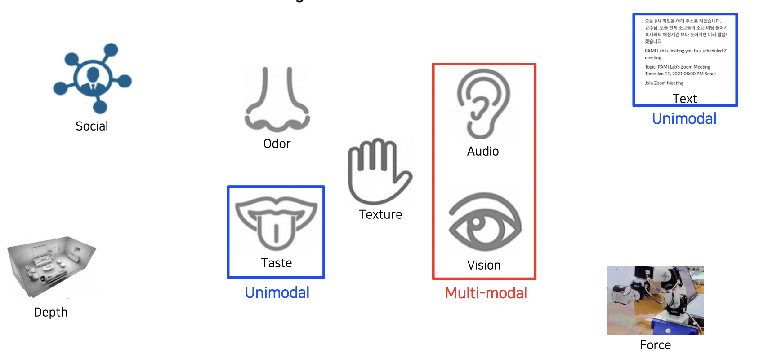
Multi-Modality
모달리티(modality)는 어떤 것이 표현되거나 인식되는 방식이다.
멀티모달을 통해 시각, 청각, 촉각 등 다양한 감각 양식의 정보를 통합하여 우리가 인식하는 것과 비슷하게 세상을 이해할 수 있다.

Slide 6
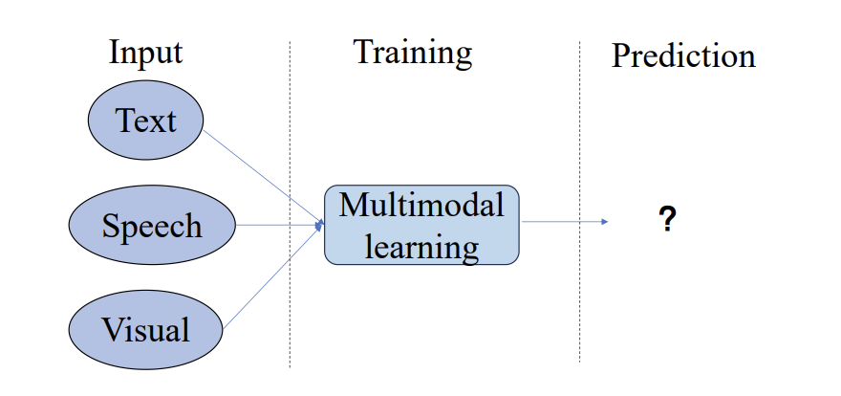
Multimodal learning
멀티모달 학습(Multimodal Learning)은 여러 가지 다른 종류의 데이터(텍스트, 이미지, 오디오, 비디오 등)를 통합하여 학습하는 기술
각 모달리티에서 추출한 정보를 융합하여 더욱 포괄적이고 정확한 예측을 할 수 있게 해준다.

Slide 7
Multimodal learning
멀티모달 학습(Multimodal Learning)은 여러 가지 다른 종류의 데이터(텍스트, 이미지, 오디오, 비디오 등)를 통합하여 학습하는 기술
각 모달리티에서 추출한 정보를 융합하여 더욱 포괄적이고 정확한 예측을 할 수 있게 해준다.

Slide 8
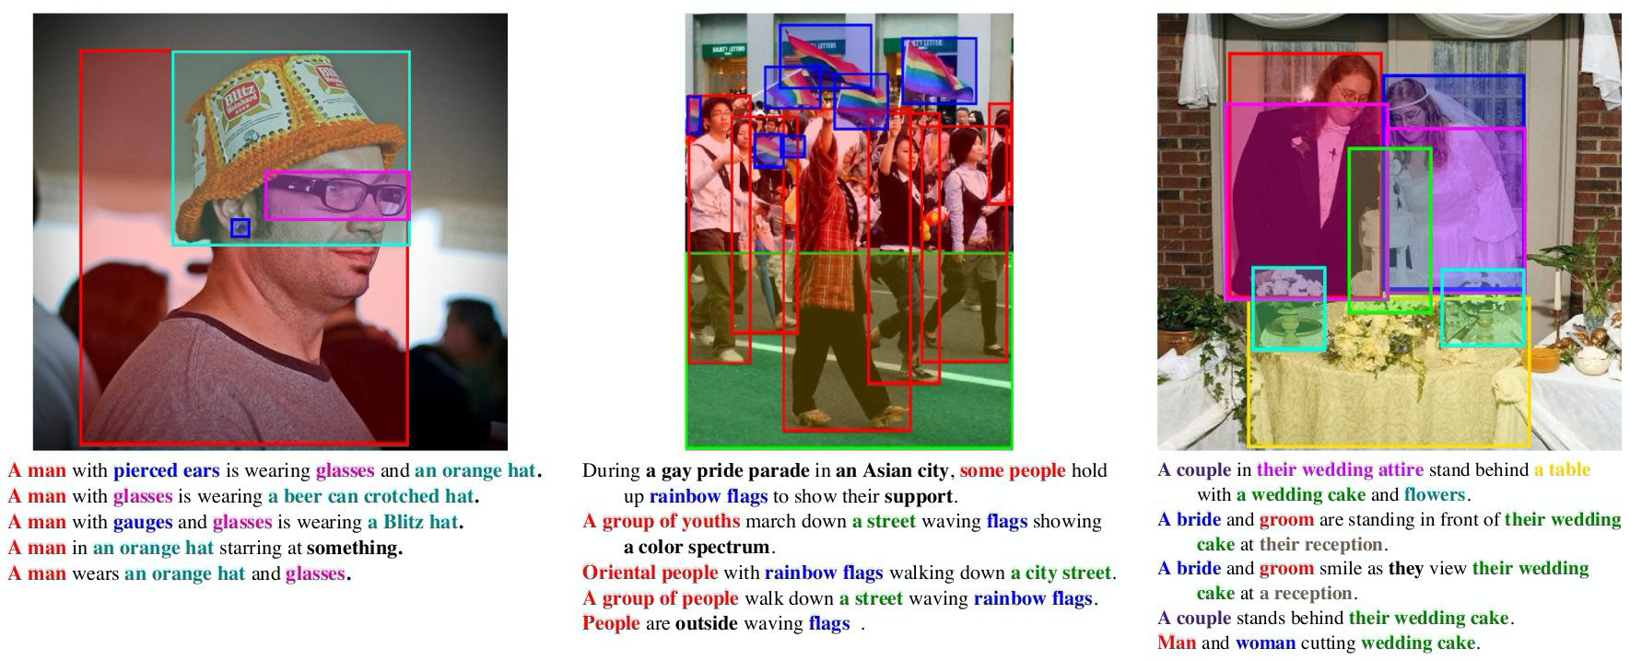
Multimodal Data
Flickr30k
이미지와 캡션으로 구성된 데이터셋
30K개의 이미지와 각 이미지당 5개의 영어 캡션으로 구성
이미지 캡션 생성 태스크에 사용

Slide 9
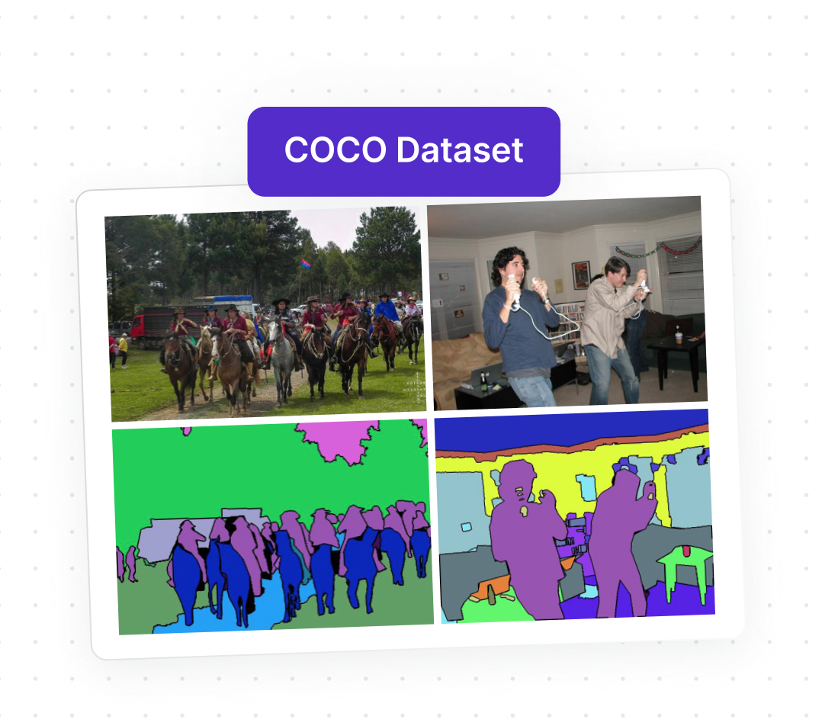
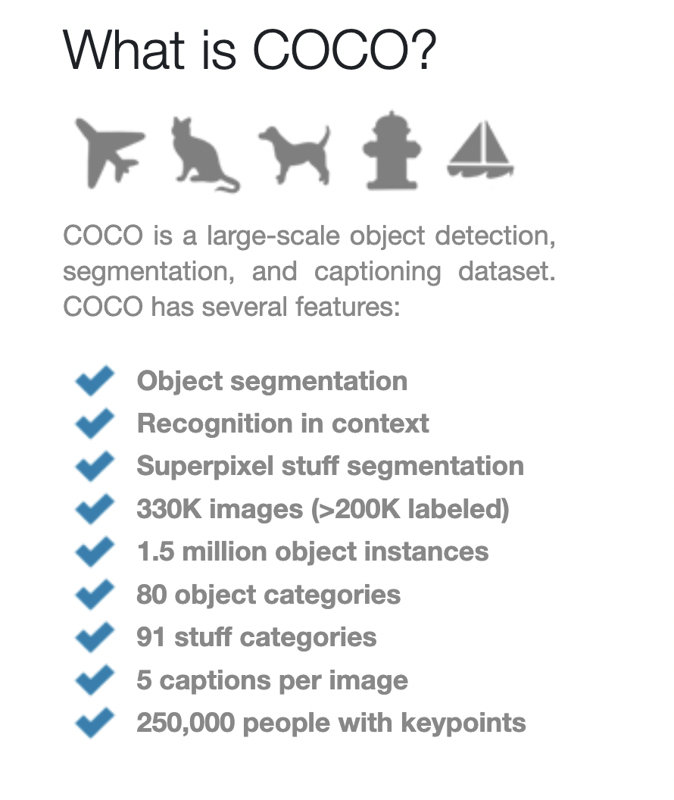
Multimodal Data
COCO (Common Objects in Context)
이미지와 텍스트 주석으로 구성된 대규모 데이터셋
330K개 이상의 이미지로 구성
객체 감지, 세분화, 캡션 생성 등의 태스크에 널리 사용

Slide 10
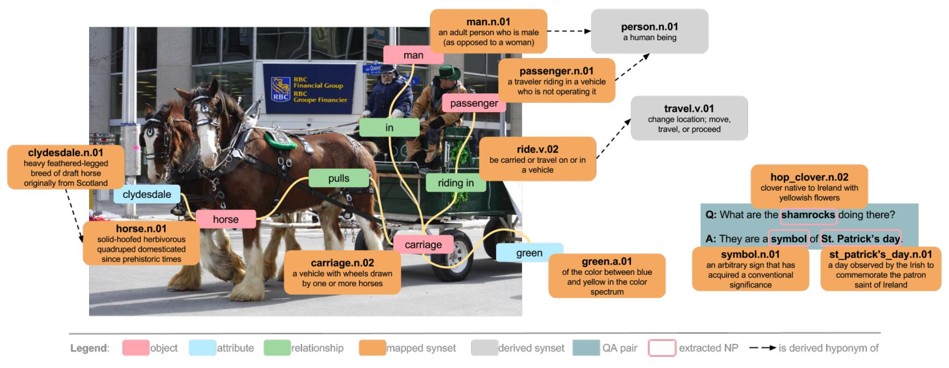
Multimodal Data
Visual Genome
이미지와 구조화된 텍스트 주석으로 구성된 데이터셋
100,000개 이상의 이미지와 각 이미지당 평균 17개의 객체, 16개의 속성, 21개의 관계로 주석 처리
시각적 질의응답 등의 태스크에 사용 가능

Slide 11
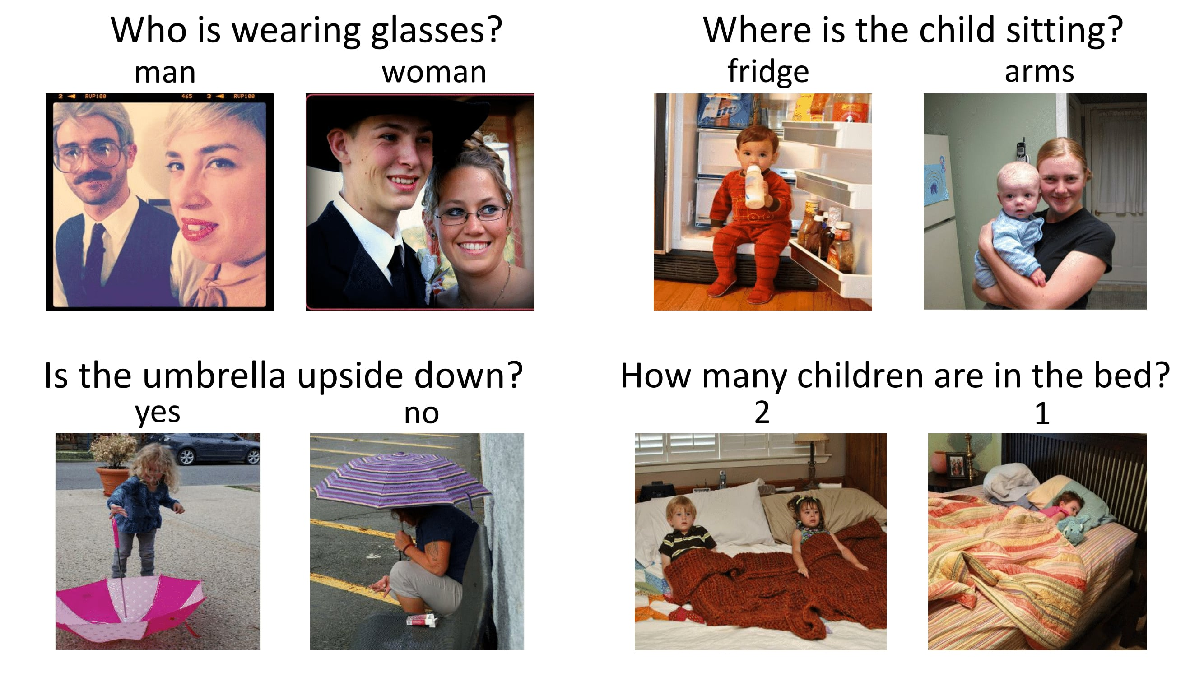
Multimodal Data
VQA (Visual Question Answering) Dataset
이미지, 질문, 답변으로 구성된 데이터셋
265,000개 이상의 이미지와 각 이미지당 평균 5.4개의 질문-답변 쌍으로 구성
시각적 질의응답 태스크에 특화된 데이터셋

Slide 12
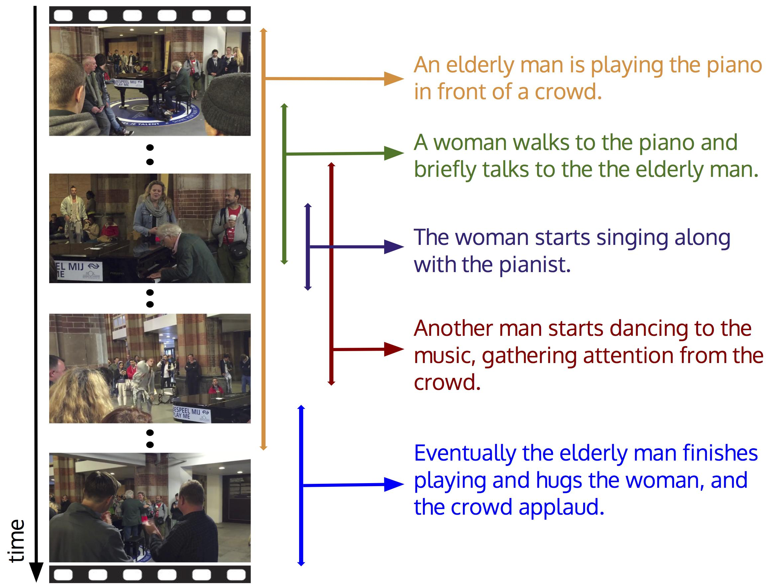
Multimodal Data
ActivityNet Captions
비디오와 캡션으로 구성된 데이터셋
20,000개 이상의 비디오와 100,000개 이상의 영어 캡션으로 구성
비디오 캡션 생성, 비디오 요약 등의 태스크에 사용

Slide 13
Application

Slide 14
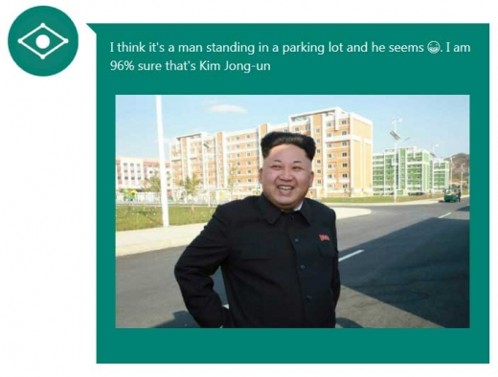
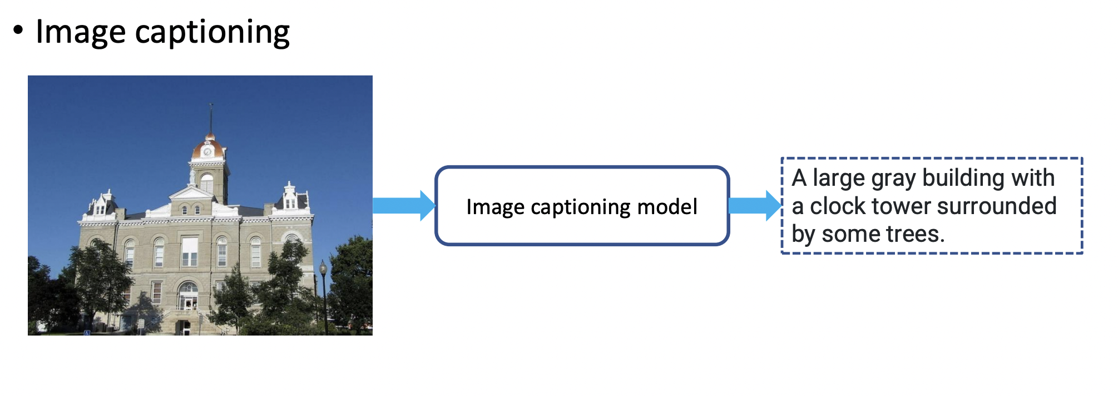
Application
이미지 캡셔닝
COCO 데이터셋, Flickr30k 데이터셋 사용 가능
모델 사례: Microsoft의 Caption Bot

Slide 15
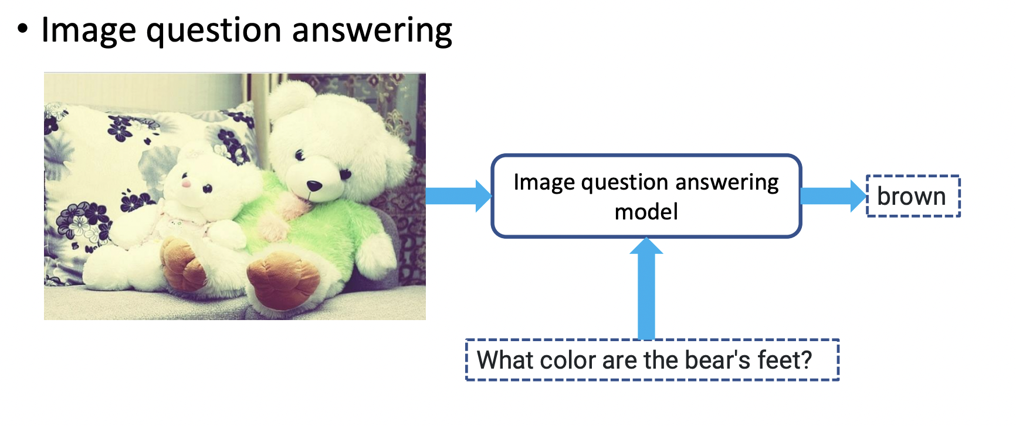
Application
이미지 질의응답
VQA 데이터셋, Visual Genome 데이터셋 사용 가능

Slide 16
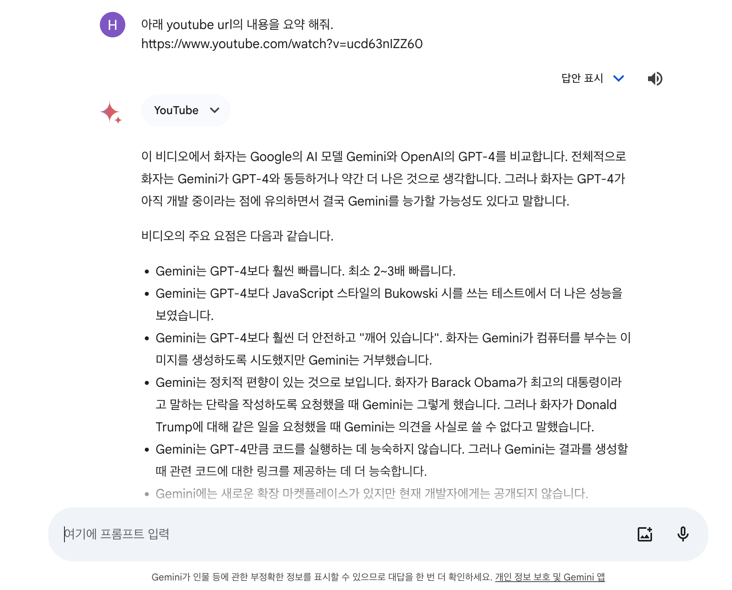

Application
비디오 캡션 생성 및 요약
ActivityNet Captions 데이터셋 사용 가능

Slide 17
Training

Slide 18
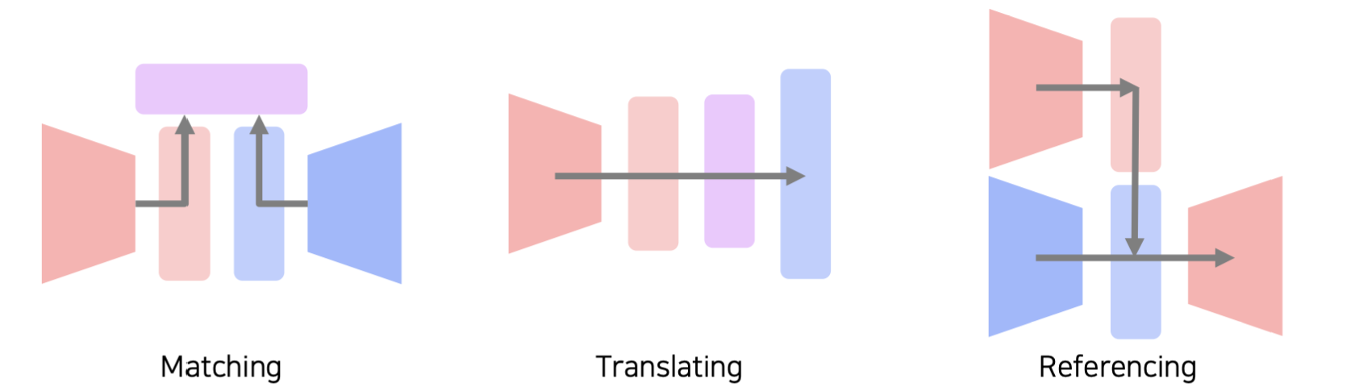
Training
흔히 사용하는 디자인 패턴으로 아래 3가지 패턴이 있다.
다음 시간에는 위에서 소개한 데이터를 통해, 각각의 디자인 패턴을 어떻게 학습하는지 한계는 무엇이 있는지 설명할 예정이다.

Slide 19
요약 및 결론
기존 AI 모델은 단일 모달리티에 초점을 맞추어 개발되었으나, 실제 세계의 데이터는 다양한 형태로 존재하므로 멀티모달 학습이 필요
멀티모달 학습은 여러 종류의 데이터를 통합하여 학습하는 AI 기술로, 더욱 포괄적이고 정확한 예측을 가능
각 애플리케이션은 태스크에 적합한 데이터셋을 선택하여 활용
멀티모달 학습은 실제 세계에 대한 이해 향상에 크게 기여할 것

